Slide 1
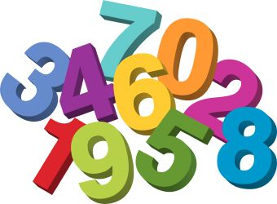
Παίζω με τις προσθέσεις και τις αφαιρέσεις!!
0-10
Ειδική εκπαιδευτικός: Μαριάννα Αναξαγόρα

Slide 2
5+5
Πατάω το βελάκι στον σωστό αριθμό:
11
10

Slide 3
ΣΩΣΤΑ!!!!

Slide 4
ΠΡΟΣΠΑΘΗΣΕ ΞΑΝΑ!

Slide 5
2+1=
5
3

Slide 6
ΣΩΣΤΑ!!!!

Slide 7
ΠΡΟΣΠΑΘΗΣΕ ΞΑΝΑ!

Slide 8
3+3=
6
7

Slide 9
ΣΩΣΤΑ!!!!

Slide 10
ΠΡΟΣΠΑΘΗΣΕ ΞΑΝΑ!

Slide 11
4+3=
8
7

Slide 12
ΣΩΣΤΑ!!!!

Slide 13
ΠΡΟΣΠΑΘΗΣΕ ΞΑΝΑ!

Slide 14
5+2=
7
9

Slide 15
ΣΩΣΤΑ!!!!

Slide 16
ΠΡΟΣΠΑΘΗΣΕ ΞΑΝΑ!

Slide 17
6+4=
9
10
10

Slide 18
ΣΩΣΤΑ!!!!

Slide 19
ΠΡΟΣΠΑΘΗΣΕ ΞΑΝΑ!

Slide 20
2+2=
8
4

Slide 21
ΠΡΟΣΠΑΘΗΣΕ ΞΑΝΑ!

Slide 22
ΣΩΣΤΑ!!!!

Slide 23
8+2=
9
10

Slide 24
ΠΡΟΣΠΑΘΗΣΕ ΞΑΝΑ!

Slide 25
ΣΩΣΤΑ!!!!

Slide 26
10-6=
4
3

Slide 27
ΣΩΣΤΑ!!!!

Slide 28
ΠΡΟΣΠΑΘΗΣΕ ΞΑΝΑ!

Slide 29
8-4=
4
5

Slide 30
ΠΡΟΣΠΑΘΗΣΕ ΞΑΝΑ!

Slide 31
ΣΩΣΤΑ!!!!

Slide 32
9-3=
7
6

Slide 33
ΣΩΣΤΑ!!!!

Slide 34
ΠΡΟΣΠΑΘΗΣΕ ΞΑΝΑ!

Slide 35
6-2=
4
8

Slide 36
ΣΩΣΤΑ!!!!

Slide 37
ΠΡΟΣΠΑΘΗΣΕ ΞΑΝΑ!

Slide 38
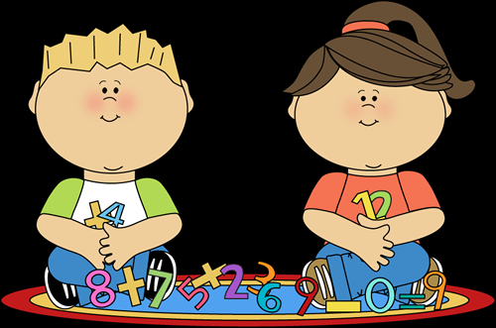
Μπράβο!!!
Τα κατάφερες!!!!

